Slide 1
OpenGL ES探索
------李瑞
2021年2月27日

Slide 2
目录
一.概述
二.绘制三角形/矩形
三.纹理贴图
四.离屏渲染
五.坐标系统和MVP矩阵
六.例子：旋转地球
七.其他

Slide 3
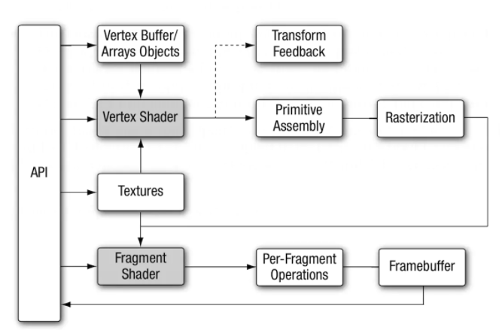
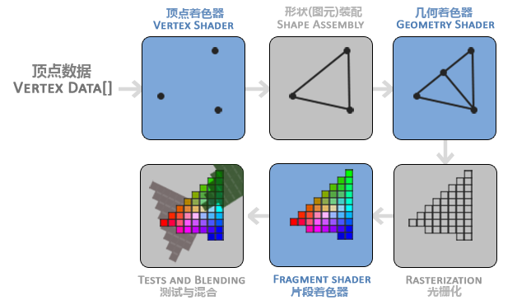
一、概述
OpenGL ES (OpenGL for Embedded Systems) 是 OpenGL 三维图形 API 的子集，针对手机、PDA和游戏主机等嵌入式设备而设计。该API由Khronos集团定义推广，Khronos是一个图形软硬件行业协会，该协会主要关注图形和多媒体方面的开放标准。
OpenGL是一个状态机。OpenGL的模式与属性都在下次更改之前一直有效。
管线（pipeline）:也称为渲染管线。因为 OpenGL ES在渲染处理过程中会顺序执行一系列操作，这一系列相关的处理阶段就被称为OpenGL ES 渲染管线。
基本流程：

Slide 4
1.顶点着色器(Vertex Shader)，顶点着色器主要的目的是把
3D坐标转换，同顶点属性处理。
2.图元装配(Primitive Assembly)阶段将顶点着色器输出的
所有顶点作为输入并所有的点装配成指定图元的形状。
3.几何着色器(Geometry Shader)把图元形式的顶点的集合作为输入，它可以通过产生新顶点构造出新的（或是其它的）图元来生成其他形状。
4.光栅化阶段(Rasterization Stage)，这里它会把图元映射为最终屏幕上相应的像素，生成供片段着色器(Fragment Shader)使用的片段。
5.片段着色器的主要目的是计算一个像素的最终颜色，这也是所有OpenGL高级效果产生的地方。

Slide 5
以下所有的demo都是在mac平台是基于GLFW+GLAD实现的
GLFW： 是一个OpenGL的应用框架,支持Mac，Linux和Windows。GLFW 主要用来处理特定操作系统下的特定任务，例如 OpenGL 窗口管理、分辨率切换、键盘、鼠标以及游戏手柄、定时器输入、线程创建等等。
GLAD：
用来访问OpenGL规范接口的第三方库，GLAD可以使OpenGL基础渲染变得十分简单。

Slide 6
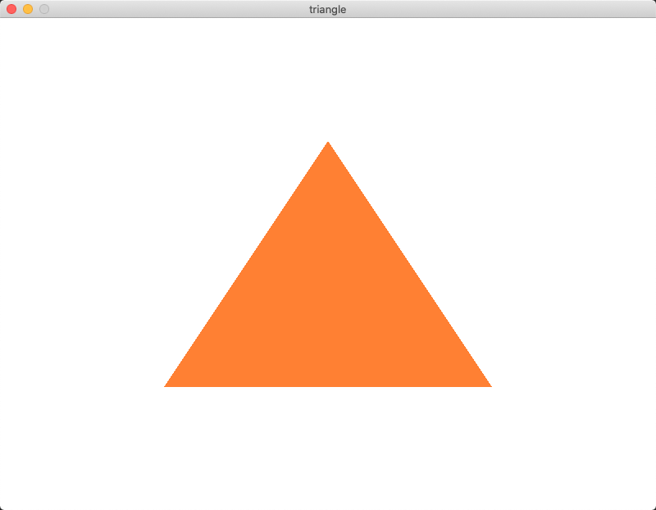
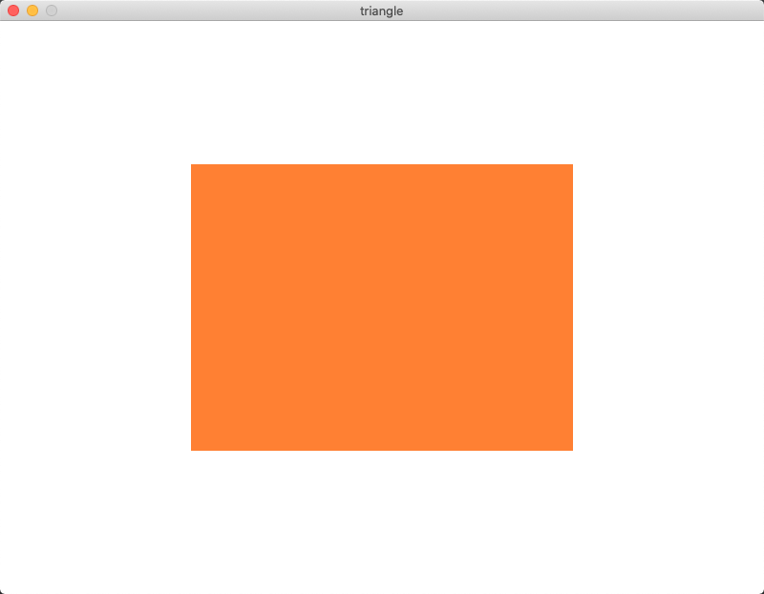
二、绘制一个三角形/矩形
1.直接使用三角形API
2.使用VBO绘制三角形
3.使用VAO+VBO绘制三角形
4.使用VAO+VBO+EBO绘制矩形
绘制三角形
绘制矩形

Slide 7
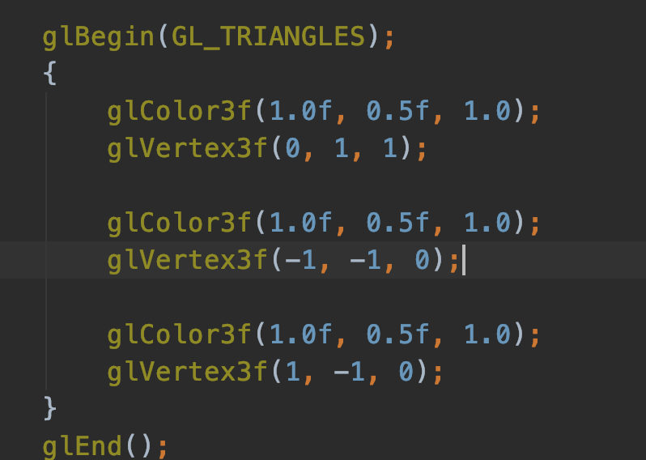
1.直接使用API（该方式为立即模式）
GL_TRIANGLES是OpenGL的一种基本图元
OpenGL的基本图元有点（Point）、线段（Line）、多边形（Ploygon）、三角形（Triangle）、四边形（Quadrangle）。

Slide 8
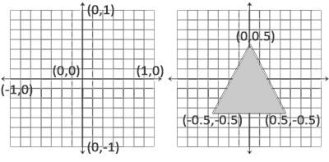
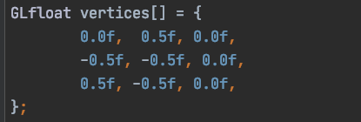
2.使用VBO绘制
(1)顶点缓冲对象：Vertex Buffer Object 简称VBO
顶点着色器接着会处理我们在内存中指定数量的顶点。
顶点缓冲对象(VBO)管理这个内存，它会在GPU内存
（通常被称为显存）中储存大量顶点。
标准化设备坐标(Normalized Device Coordinates, NDC)
一旦顶点坐标已经在顶点着色器中处理过，它们就应该是标准化设备坐标了，标准化设备坐标是一个x、y和z值在-1.0到1.0的一小段空间。任何落在范围外的坐标都会被丢弃/裁剪，不会显示在你的屏幕上。
由于OpenGL是在3D空间中工作的，而我们渲染的是一个2D三角形，我们将它顶点的z坐标设置为0.0

Slide 9
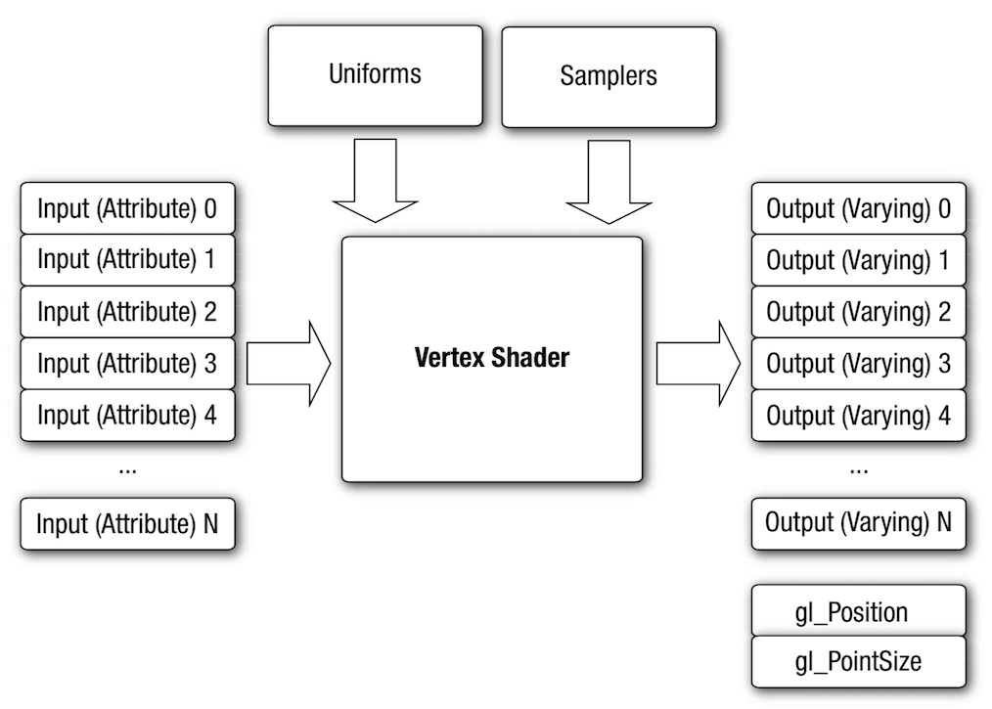
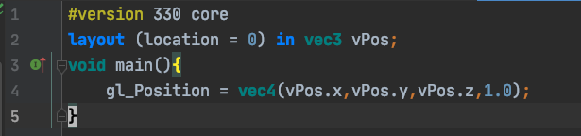
(2)顶点着色器：
着色器语言GLSL(OpenGL Shading Language)
1.in关键字，在顶点着色器中声明所有的输入顶点属性(Input Vertex Attribute)
2.layout (location = 0)设定了输入变量的位置值(Location)
3.gl_Position设置的值会成为该顶点着色器的输出

Slide 10
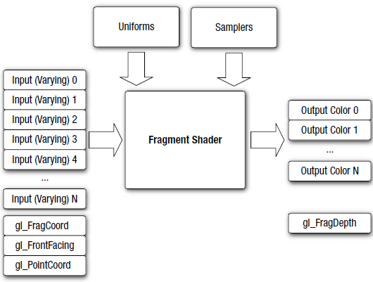
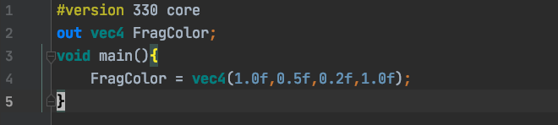
(3)片段着色器
声明输出变量可以使用out关键字，这里我们命名为FragColor。
颜色为 1.0f,0.5f,0.2f 透明度为1.0f

Slide 11
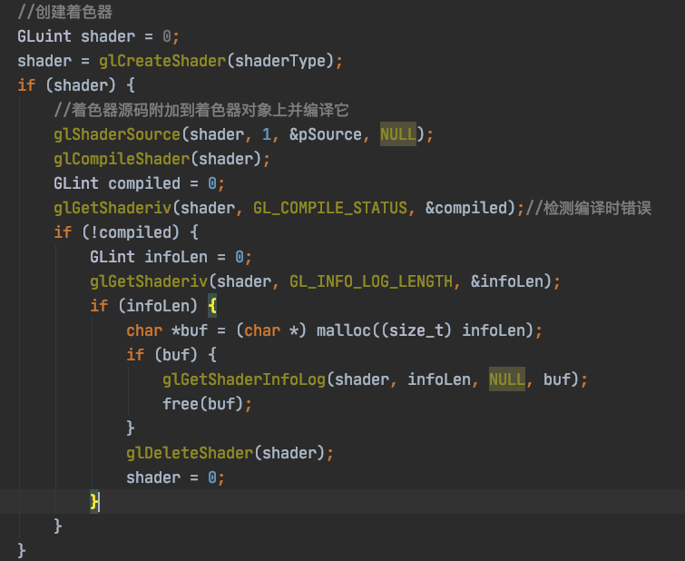
(4)编译着色器
shaderType指定为：
顶点着色器设置为：
GL_VERTEX_SHADER
片段着色器设置为：
GL_FRAGMENT_SHADER

Slide 12
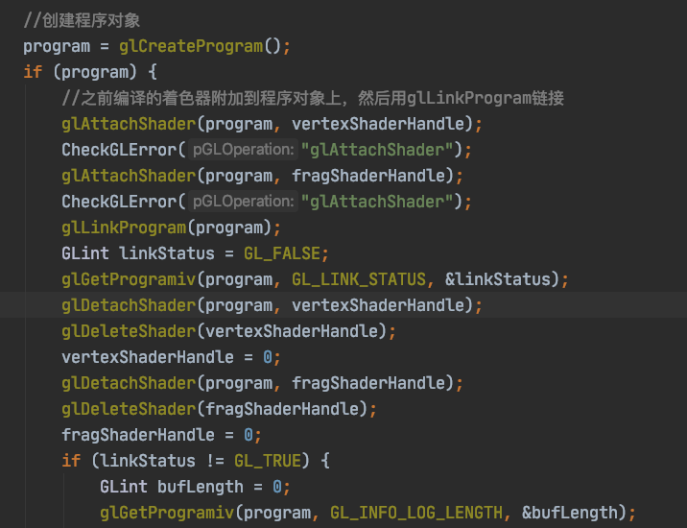
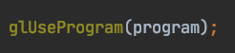
(5)着色器程序
可以调用glUseProgram函数，用刚创建的程序对象作为它的参数，以激活这个程序对象：

Slide 13
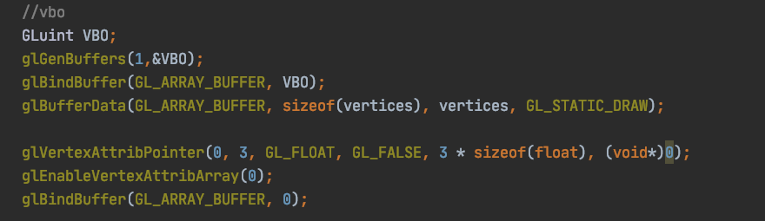
2.使用VBO绘制三角形
1）定义三角形的顶点
2) 创建VBO
usage:
GL_STATIC_DRAW
GL_STATIC_READ
GL_STATIC_COPY
GL_DYNAMIC_DRAW
GL_DYNAMIC_READ
GL_DYNAMIC_COPY
GL_STREAM_DRAW
GL_STREAM_READ
GL_STREAM_COPY
void glBufferData(GLenum target，GLsizeiptr size, const GLvoid* data, GLenum usage);

Slide 14
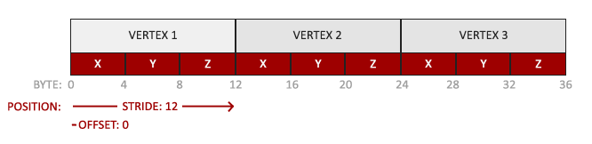
glVertexAttribPointer告诉OpenGL如何解析顶点数据：
*第一个参数指定要配置的顶点属性。
*第二个参数指定顶点属性的大小。顶点属性是一个vec3，它由3个值组成，所以大小是3。
*第三个参数指定数据的类型，这里是GL_FLOAT(GLSL中vec*都是由浮点数值组成的)。
*第四个参数定义我们是否希望数据被标准化(Normalize)。如果我们设置为GL_TRUE，所有数据都会被映射到0（对于有符号型signed数据是-1）到1之间。
*第五个参数叫做步长(Stride)，它告诉我们在连续的顶点属性组之间的间隔。
*最后一个参数的类型是void*，它表示位置数据在缓冲中起始位置的偏移量(Offset)。由于位置数据在数组的开头，所以这里是0。

Slide 15
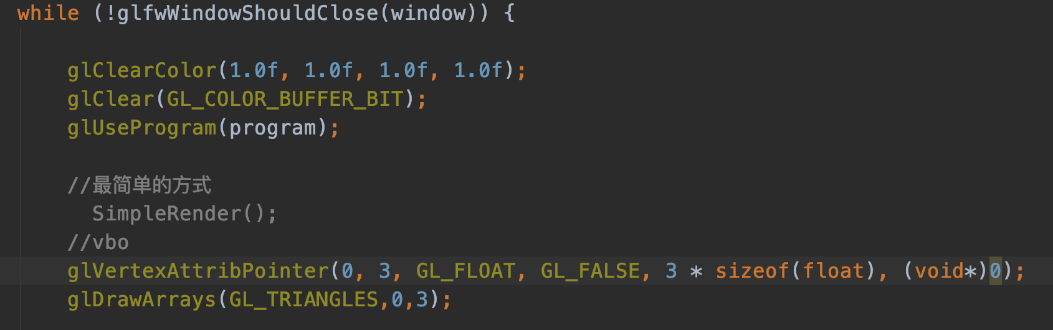
2.使用VBO绘制
：
OpenGL给我们提供了glDrawArrays函数，它使用当前激活的着色器，之前定义的顶点属性配置，和VBO的顶点数据来绘制图元。
glDrawArrays (GLenum mode, GLint first, GLsizei count);

Slide 16
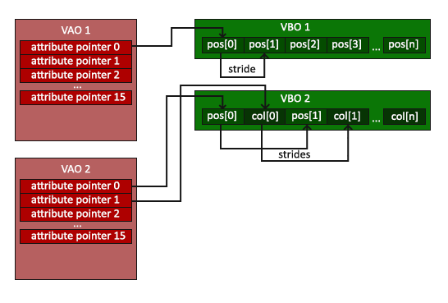
3.使用VAO + VBO 绘制三角形
VBO保存了一个模型的顶点属性信息，每次绘制模型之前需要绑定顶点的所有信息，当数据量很大时，重复这样的动作变得非常麻烦。VAO可以把这些所有的配置都存储在一个对象中，每次绘制模型时，只需要绑定这个VAO对象就可以了。
顶点数组对象(Vertex Array Object, VAO)可以像顶点缓冲对象那样被绑定，任何随后的顶点属性调用都会储存在这个VAO中。
好处：
当配置顶点属性指针时，只需要将那些调用执行一次，之后再绘制物体的时候只需要绑定相应的VAO就行了。
例如图中VAO2, 对于VBO2有两种访问方式.上图情况就是位置信息和颜色信息交替存储.

Slide 17
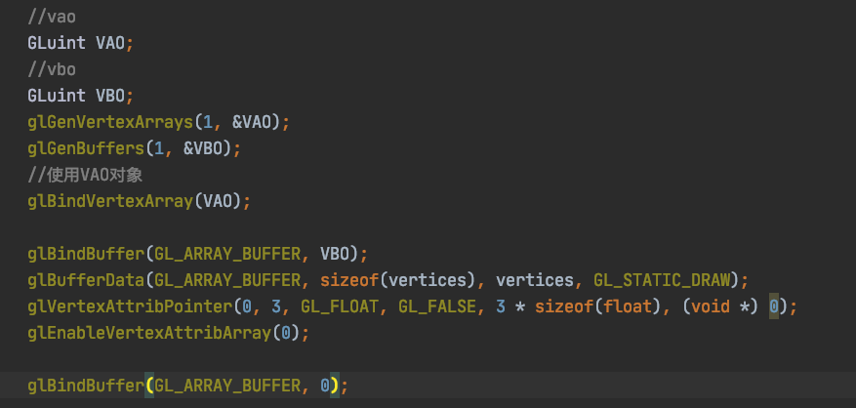
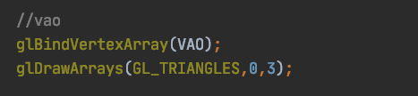
3.使用VAO + VBO 绘制三角形
使用VAO，要做的只是使用glBindVertexArray绑定VAO

Slide 18
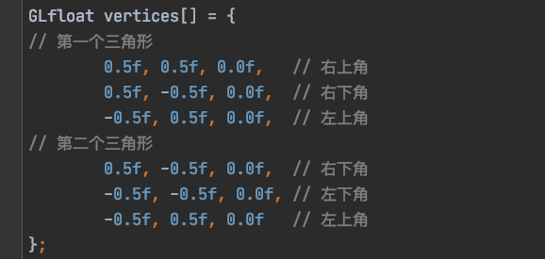
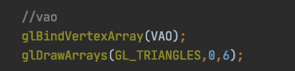
4.使用VAO+VBO+EBO绘制矩形
假设我们不再绘制一个三角形而是绘制一个矩形。我们可以绘制两个三角形来组成一个矩形（OpenGL主要处理三角形）
如果直接使用VAO绘制：

Slide 19
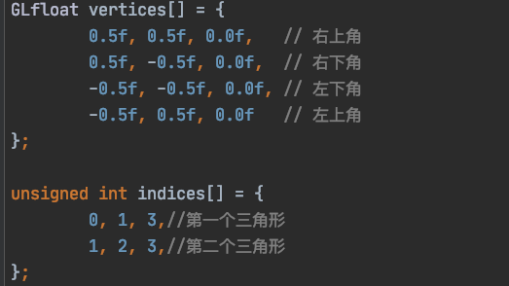
4.使用VAO+VBO+EBO绘制矩形
索引缓冲对象(Element Buffer Object，EBO，也叫Index Buffer Object，IBO)。EBO也是一个缓冲，它专门储存索引，OpenGL调用这些顶点的索引来决定该绘制哪个顶点。

Slide 20
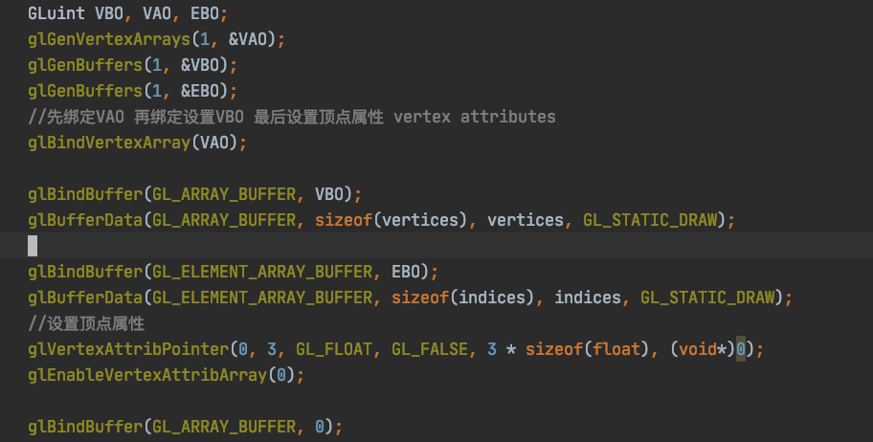

Slide 21
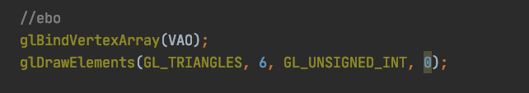
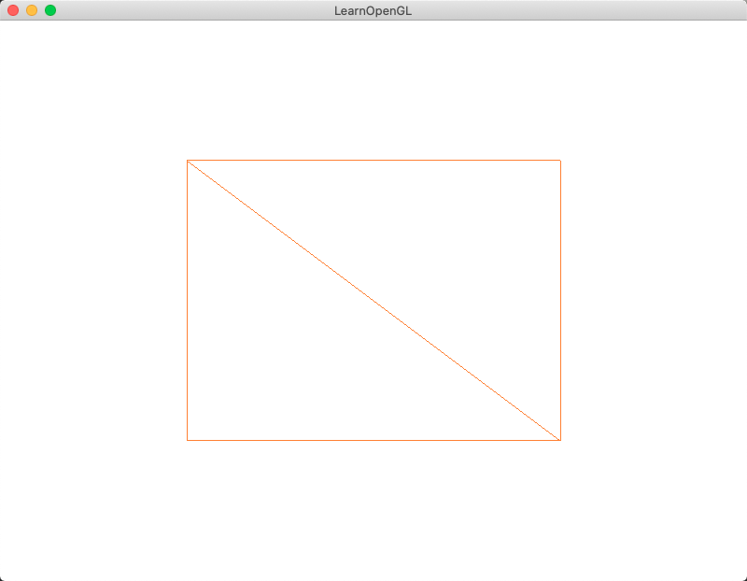
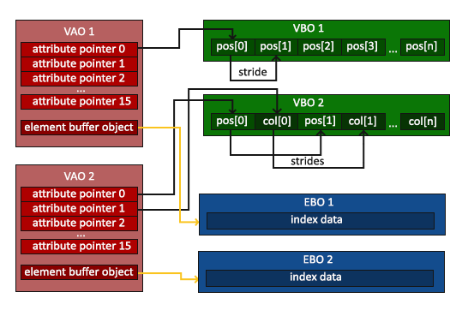
void glDrawElements(GLenum mode,GLsizei count,GLenum type,const GLvoid *indices);
glDrawElements函数从当前绑定到GL_ELEMENT_ARRAY_BUFFER目标的EBO中获取索引.
VAO绑定时正在绑定的索引缓冲对象会被保存为VAO的元素缓冲对象。绑定VAO的同时也会自动绑定EBO。

Slide 22
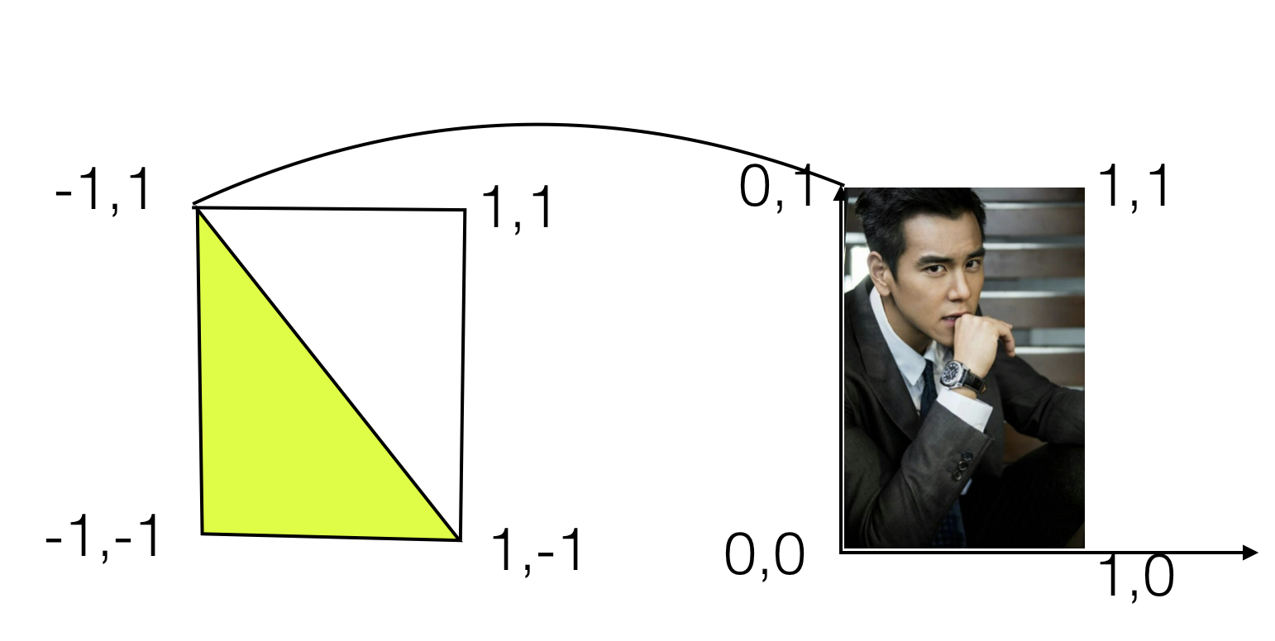
三、纹理贴图
OpenGLES 中，纹理实际上是一个可以被采样的复杂数据集合，是 GPU 的图像数据结构，纹理分为 2D 纹理、立方图纹理和 3D 纹理。
纹理映射（纹理贴图）
在 OpenGLES 中，纹理映射就是通过为图元的顶点坐标指定恰当的纹理坐标，通过纹理坐标在纹理图中选定特定的纹理区域，最后通过纹理坐标与顶点的映射关系，将选定的纹理区域映射到指定图元上。
Tips：1、OpenGL纹理的原点是左下角
2、在Android平台中，Bitmap绑定的2D纹理，是上下颠倒的， 可以按照在左上角处理

Slide 23
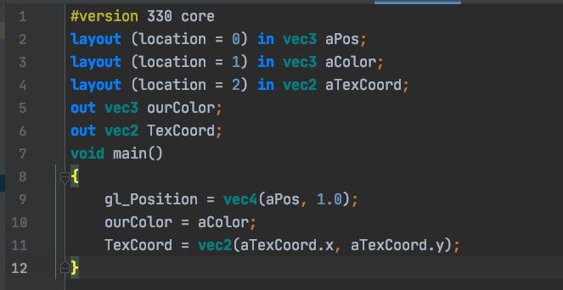
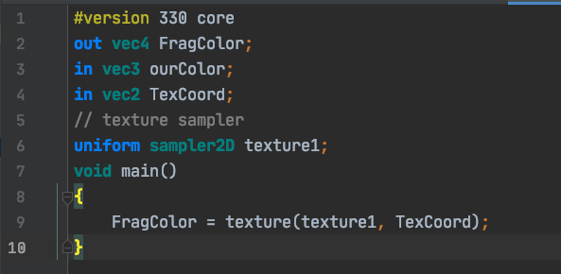
顶点着色器：
片段着色器
使用GLSL内建的texture函数来采样纹理的颜色，它第一个参数是纹理采样器，第二个参数是对应的纹理坐标

Slide 24
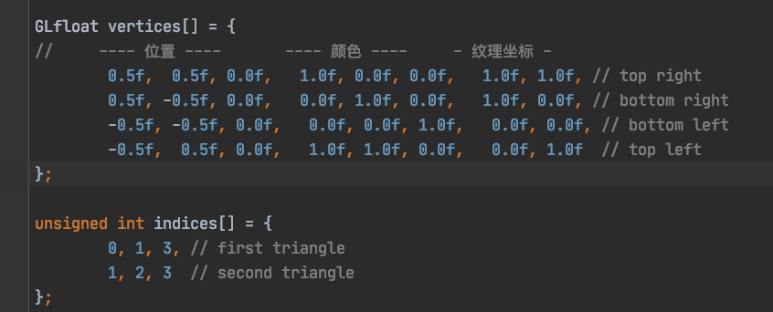
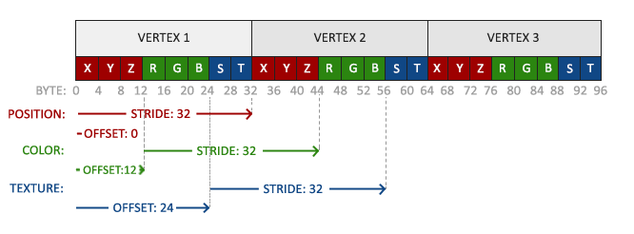

Slide 25
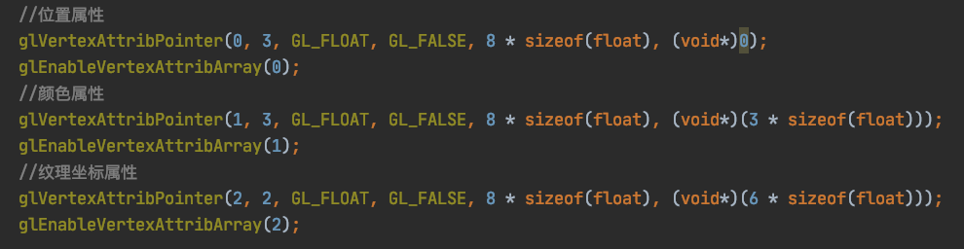

Slide 26
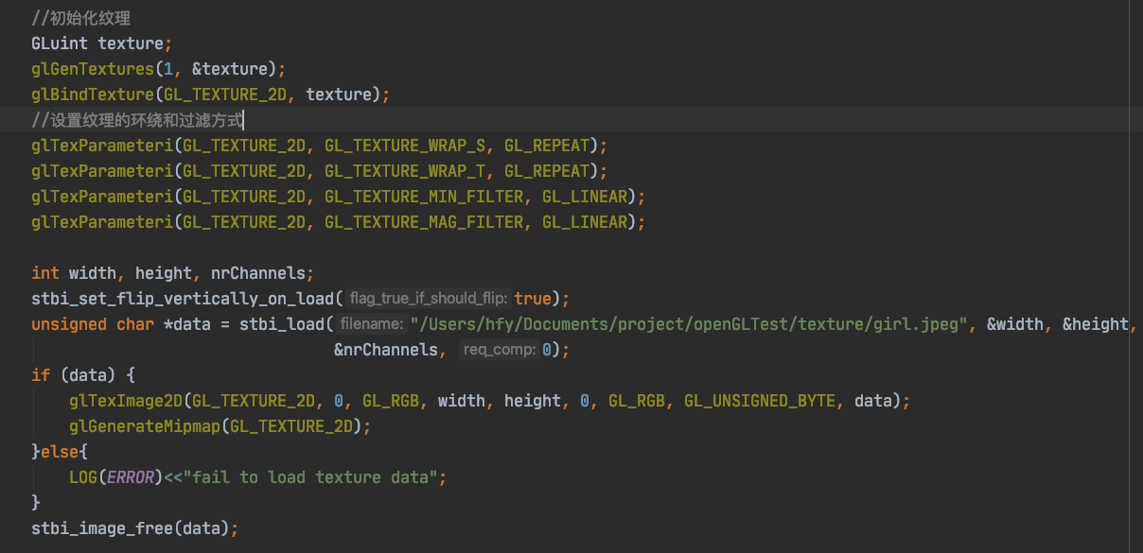

Slide 27
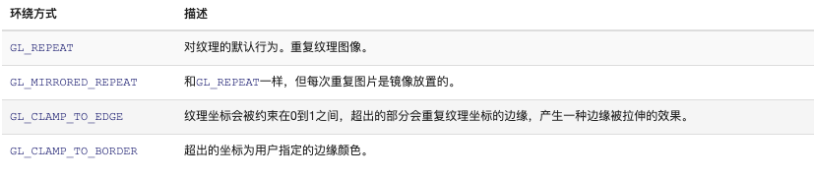
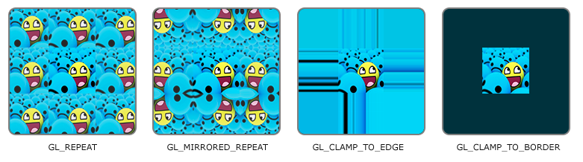
纹理环绕方式

Slide 28

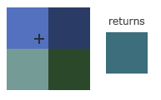
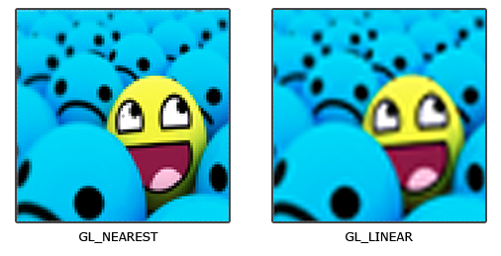
纹理过滤
GL_NEAREST（也叫邻近过滤，Nearest Neighbor Filtering）是OpenGL默认的纹理过滤方式
GL_LINEAR（也叫线性过滤，(Bi)linear Filtering）它会基于纹理坐标附近的纹理像素，计算出一个插值，近似出这些纹理像素之间的颜色

Slide 29
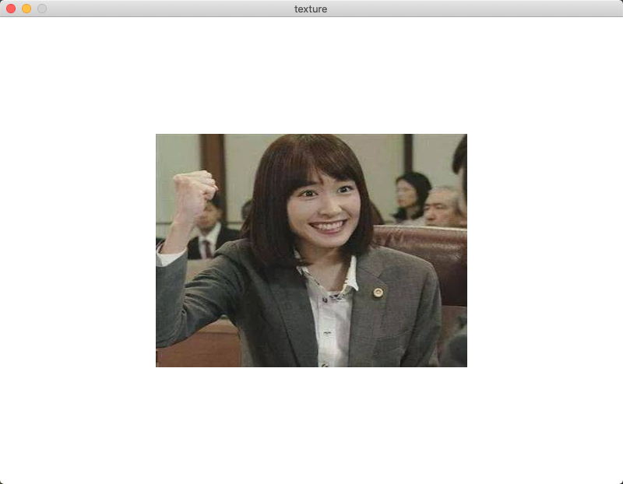
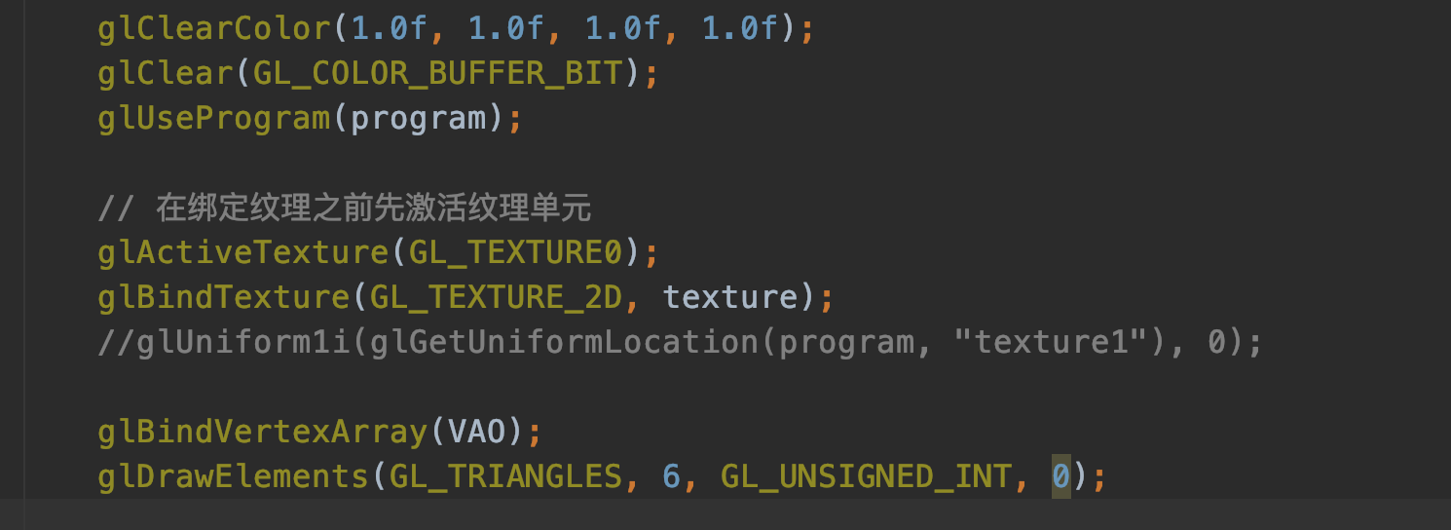
使用glUniform1i，我们可以给纹理采样器分配一个位置值，这样的话我们能够在一个片段着色器中设置多个纹理。一个纹理的位置值通常称为一个纹理单元(Texture Unit)。一个纹理的默认纹理单元是0，它是默认的激活纹理单元，所以前面部分没有分配一个位置值。
OpenGL至少保证有16个纹理单元供你使用，也就是说你可以激活从GL_TEXTURE0到GL_TEXTRUE15。它们都是按顺序定义的。

Slide 30
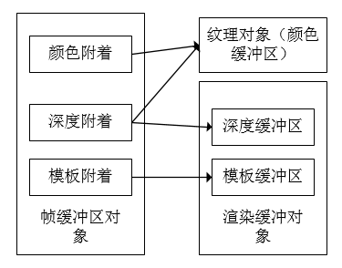
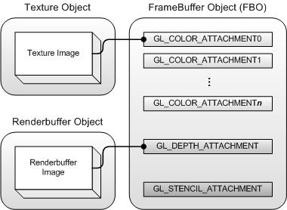
四.离屏渲染
平时我们设置shader，然后draw是将纹理图像绘制到了系统默认的0号framebuffer中，这个buffer用户是读取不到的，只是用来显示渲染用。因此为了离屏渲染，需要自己创建framebuffer，当然我们自己创建的framebuffer是可以读取到里面的colorbuffer的，即texure。
FBO（Frame Buffer Object）即帧缓冲区对象，实际上是一个可添加缓冲区的容器，可以为其添加纹理或渲染缓冲区对象（Render Buffer Object、RBO）。
FBO 本身不能用于渲染，只有添加了纹理或者渲染缓冲区之后才能作为渲染目标。

Slide 31
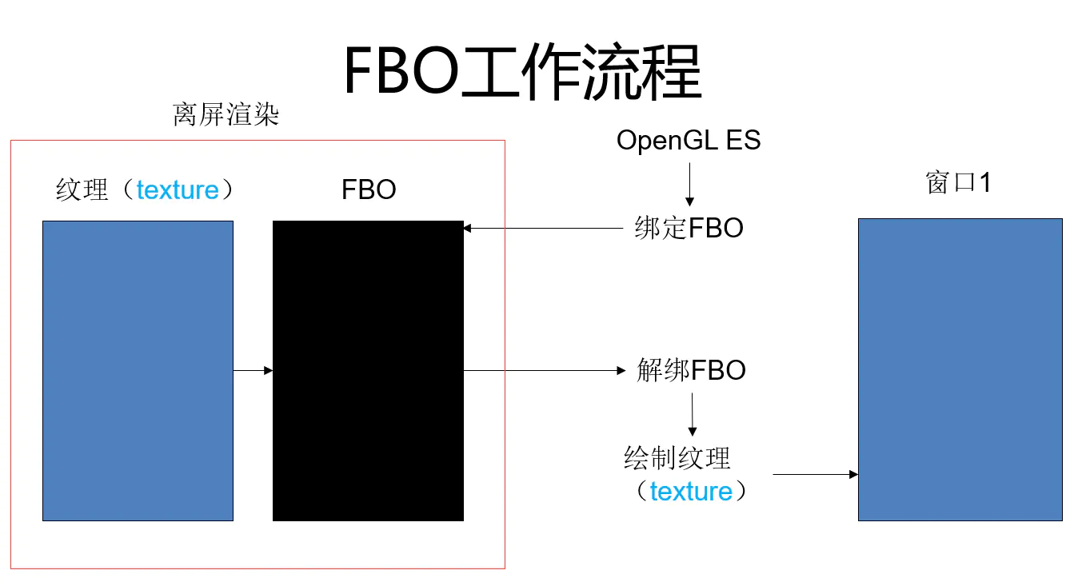
1.OpenGL ES 通过绘制到窗口系统提供的帧缓冲区，然后通过使用glCopyTexImage2D/glCopyTexSubImage2D将帧缓冲区的对应区域复制到纹理来实现渲染到纹理，但是此方法只有在纹理尺寸小于或等于帧缓冲区尺寸才有效。
2.另一种方式是通过使用连接到纹理的 pbuffer 来实现渲染到纹理，但是与上下文和窗口系统提供的可绘制表面切换开销也很大。
如利用 GPU 在后台完成一些图像转换、缩放等耗时操作，利用 FBO 可以方便实现类似需求。

Slide 32
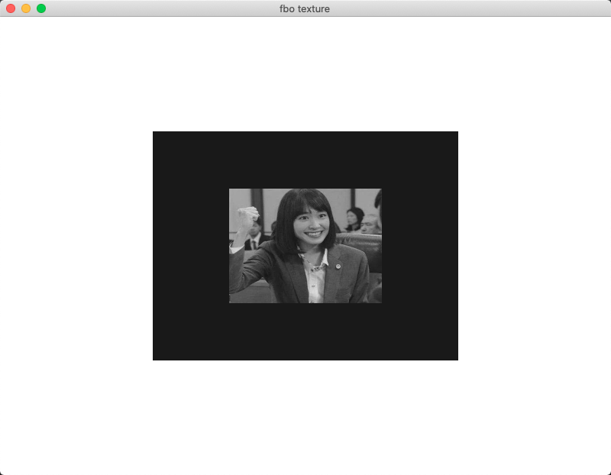
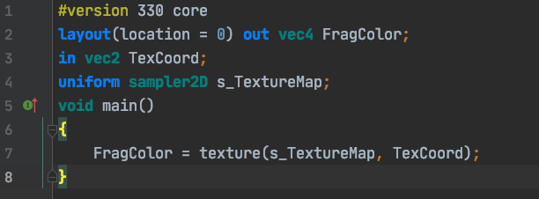
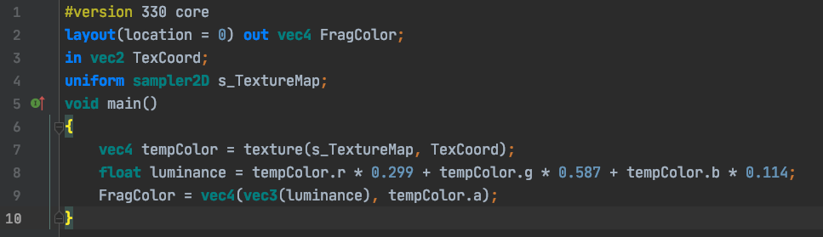
普通片段着色器：
FBO灰度着色器：

Slide 33
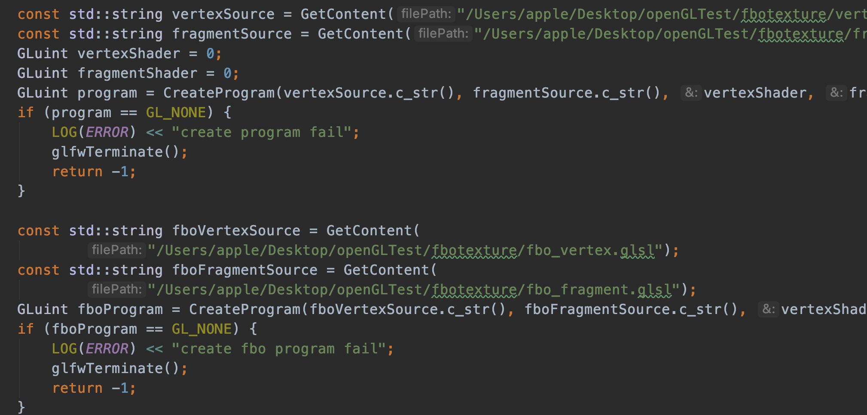
需要两个着色器程序，并初始化一个正常的纹理。

Slide 34
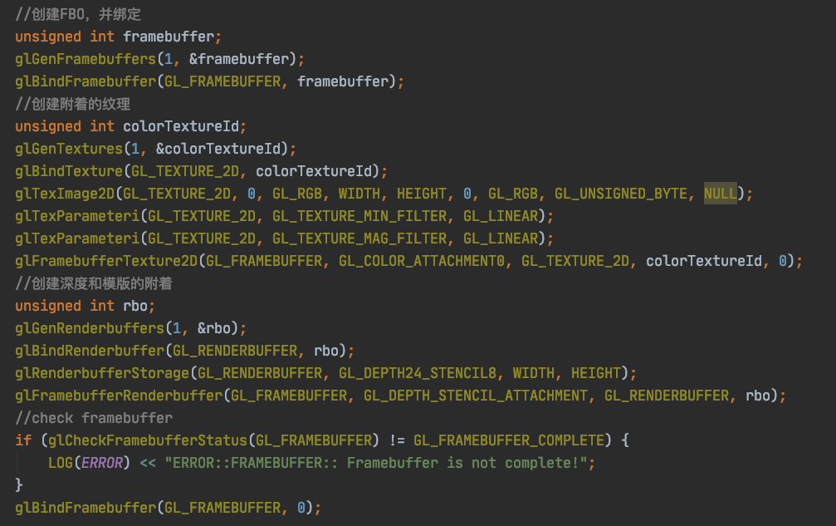
OpenGL 深度测试是指在片段着色器执行之后，利用深度缓冲所保存的深度值决定当前片段是否被丢弃的过程。
模版测试是模板缓冲区(Stencil Buffer)所保存的模板值决定当前片段是否被丢弃，且发生于深度测试之前。

Slide 35
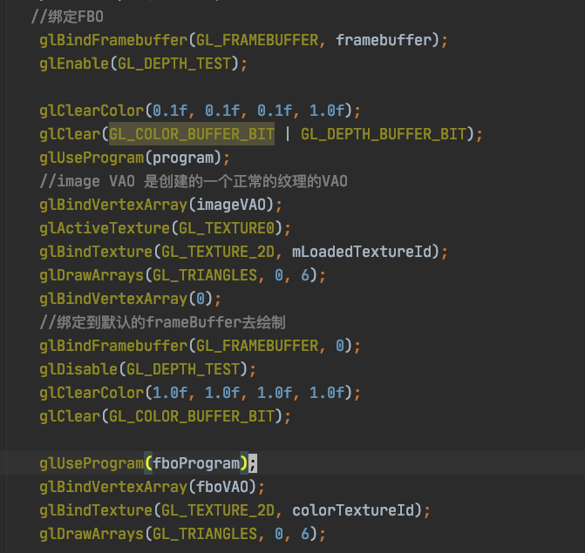
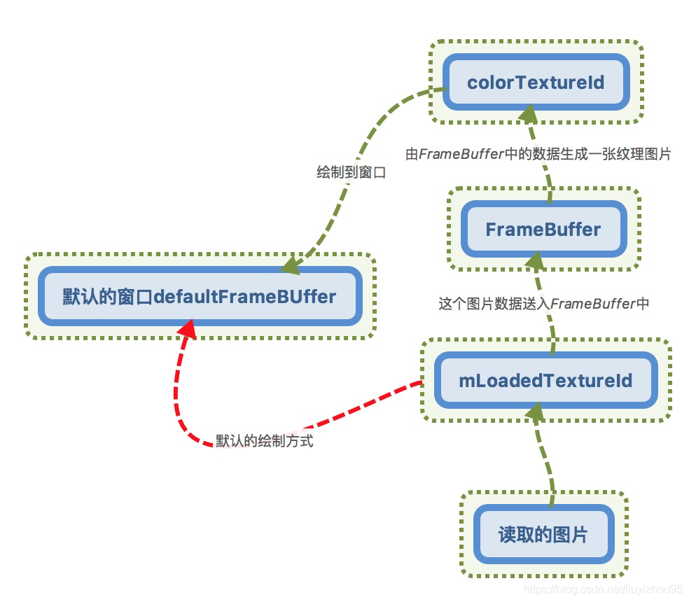
Tips：如果想屏幕渲染到一个更小或更大的纹理上，需要（在渲染到你的帧缓冲之前）再次调用glViewport，使用纹理的新维度作为参数，否则只有一小部分的纹理或屏幕会被渲染到这个纹理上。

Slide 36

五、坐标系统
为了将坐标从一个坐标系变换到另一个坐标系，我们需要用到几个变换矩阵，最重要的几个分别是模型(Model)、
观察(View)、投影(Projection)三个矩阵。我们的顶点坐标起始于局部空间(Local Space)，在这里它称为局部坐标
(Local Coordinate)，它在之后会变为世界坐标(World Coordinate)，观察坐标(View Coordinate)，裁剪坐标
(Clip Coordinate)，并最后以屏幕坐标(Screen Coordinate)的形式结束。

Slide 37
坐标系统：
1.局部空间
局部空间是指物体所在的坐标空间，即对象最开始所在的地方
2.世界空间
物体的坐标将会从局部变换到世界空间；该变换是由模型矩阵(Model Matrix)实现的。
3.观察空间
观察空间经常被人们称之OpenGL的摄像机(Camera)。观察空间是将世界空间坐标转化为用户视野前方的坐标而产生的结果。观察矩阵(View Matrix)被用来将世界坐标变换到观察空间。
4.裁剪空间 在一个顶点着色器运行的最后，OpenGL期望所有的坐标都能落在一个特定的范围内，且任何在这个范围之外的点都应该被裁剪掉(Clipped)。
为了将顶点坐标从观察变换到裁剪空间，我们需要定义一个投影矩阵(Projection Matrix)，它指定了一个范围的坐标。

Slide 38


模型矩阵：
通过将顶点坐标乘以这个模型矩阵，我们将该顶点坐标变换到世界坐标。我们的平面看起来就是在地板上，代表全局世界里的平面。

Slide 39


观察空间(Camera/View Space)，是在讨论以摄像机的视角作为场景原点时场景中所有的顶点坐标。
观察矩阵把所有的世界坐标变换为相对于摄像机位置与方向的观察坐标。要定义一个摄像机，我们需要它在世界空间中的位置、观察的方向、一个指向它右测的向量以及一个指向它上方的向量。

Slide 40

观察矩阵(View Matrix)
GLM已经提供了这些支持。我们要做的只是定义一个摄像机位置，一个目标位置和一个表示世界空间中的上向量的向量（我们计算右向量使用的那个上向量）。

Slide 41
裁剪空间(Clip Space)：
在一个顶点着色器运行的最后，OpenGL期望所有的坐标都能落在一个特定的范围内，且任何在这个范围之外的点都应该被裁剪掉(Clipped)。被裁剪掉的坐标就会被忽略，所以剩下的坐标就将变为屏幕上可见的片段。
投影矩阵(Projection Matrix)将顶点坐标从观察变换到裁剪空间。有两种投影方式：正射投影、透视投影
投影矩阵接着会将在这个指定的范围内的坐标变换为标准化设备坐标的范围(-1.0, 1.0)。

Slide 42

正射投影
正射投影矩阵定义了一个类似立方体的平截头箱，它定义了一个裁剪空间，在这空间之外的顶点都会被裁剪掉。

Slide 43


透视投影
顶点坐标的每个分量都会除以它的w分量，距离观察者越远顶点坐标就会越小。

Slide 44

MVP矩阵使用例子：
定时图像旋转

Slide 45


顶点着色器：
变换矩阵：模型矩阵、观察矩阵和投影矩阵。一个顶点坐标将会根据以下过程被变换到裁剪坐标：
最后的顶点应该被赋值到顶点着色器中的gl_Position

Slide 46


Slide 47


六、例子：旋转地球

Slide 48


详细实现见demo

Slide 49
七、其他
1.OpenGL知识体系庞大，这里只是根据本人的理解介绍了一些基础和入门的操作。很多知识点包括光照，混合，深度和模版测试等都没做介绍。
2.本文所有功能是基于mac系统+GLFW+GLAD实现的，并未对EGL如EGLContext，EGLDisplay，共享Context等做过多介绍。
3.OpenGL调试工具
Android平台 GAPID
跨平台的gDebugger等

Slide 50
谢谢

